Slide 1
GOAI · BOUNDLESS AGENTS · AI+金融
GOAI · DeepSeek Harness 金融期权终端
一个敢对用户说「别买」的港美股期权决策 Agent
初赛评审 · 参考版 16 页
GOAI 世界人工智能开源大赛 · Boundless Agents · 金融服务赛道
初赛提交 2026-08-16 · 队伍 Mogen Xdengly（3 人）
决策支持与研究工具 · 非投资建议 · 比赛版本仅 Futu 模拟盘 · 公开仓库 github.com/Alyosha28/GOAi_competition
01 / 17

Slide 2
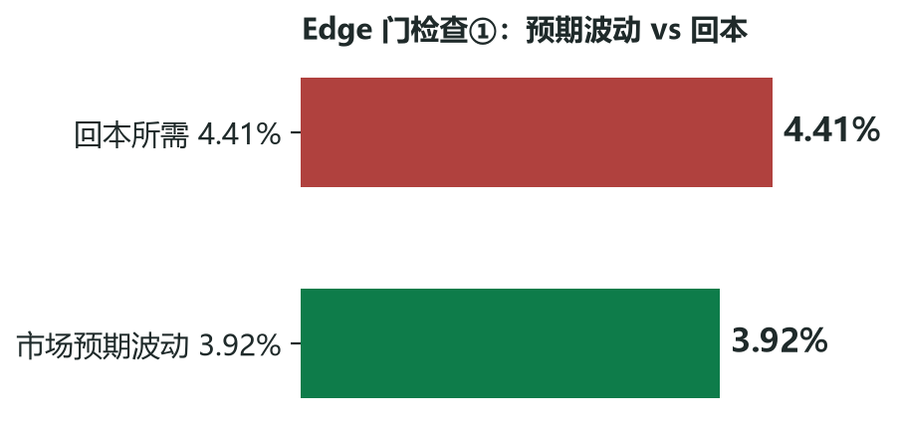
结论先行 · 02
同一份数据，别的产品想卖给你，我们劝你别买
01
预期波动 3.92% ＜ 回本 4.41% · Edge 门 FAIL（右图）
02
历史 11 期财报跨式 d+2 平均 -7.8% · 胜率 36.4%，负期望
03
IV crush -20% 最差仍亏 -711 港币 · 方向对了也亏（见 09 页）
04
结论 NO_TRADE · 不给下单入口，只给解释与调整建议
在金融产品里，敢于「不买」比敢于「买」难得多——我们把难的那件事做成了产品。
data/decision_card_2026-08-13.json · 快照 2026-08-08T11:56:30+08:00 · verdict NO_TRADE
02 / 17

Slide 3
问题 · 03
会看 Call/Put 的散户，卡在四件事上
01
信息散 · 行情、合约规则、定价、风险、账户分散在五个页面
02
数字虚 · 界面价格 ≠ 可成交价格（价差 + 手续费 + 滑点）
03
规则乱 · 港股美式行权 / 实物交割 / 持仓限额，照搬美股经验会踩坑
04
大模型编数 · ChatGPT 能「算」出看起来很专业的假数字——金融里是致命的
通用大模型的问题不是不会说话，是它不知道自己不知道。
docs/PRD.md §1.2
03 / 17

Slide 4
目标用户 · 04
给「会用富途、懂期权，但没有研究团队」的人
01
用户画像 · 港美股期权个人投资者：能看懂行情，缺完整研究功课
02
核心任务 · 一句话观点 → 可核验决策卡（成本 / 边界 / 风险 / 来源 / 下一步）
03
定位边界 · 研究工具——不替代券商、理财顾问与金融机构的专业判断
04
目标体验 · 首次用户 90 秒内拿到可核验的 Replay 决策价值
我们卖的从来不是预测，是把研究功课压缩进 90 秒。
docs/PRD.md §0 · §1.1
04 / 17

Slide 5
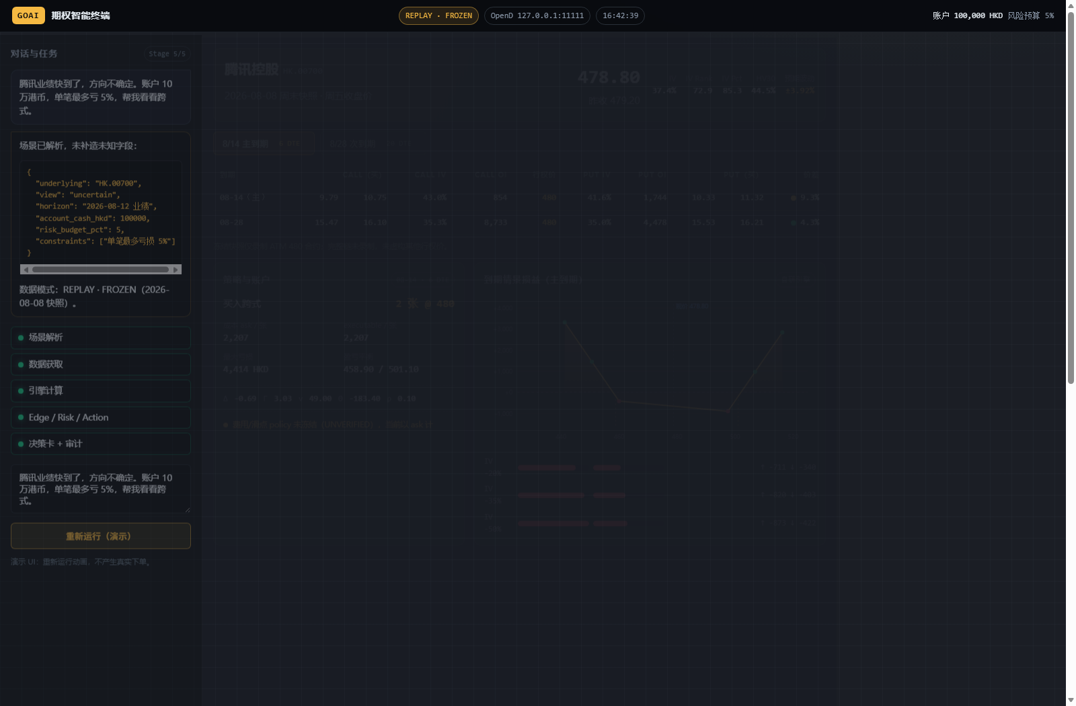
产品形态 · 05
Bloomberg 的流程能力，零售的价格
01
四面板 · 对话与任务 / 期权链与流动性 / 策略与账户 / 事件与审计
02
对话入口 · 自然语言直接驱动管线；底部 dock 展示十角色辩论
03
前端零计算 · 所有数字来自后端引擎，页面只做渲染
双入口 · 独立浏览器终端 + DeepSeek Harness 对话
ui/preview.png · 四面板终端（冻结快照演示）
移动端见 ui/preview_mobile.png；数字全部来自 /api/state
04
终端负责把数字摆清楚，Agent 负责把决策讲明白。
ui/ + src/ui_server.py（127.0.0.1:8000，仅本机）
05 / 17

Slide 6
任务闭环 · 06
一句话进去，一张可核验的决策卡出来
01
听懂人话 · 场景解析：标的 / 观点 / 期限 / 现金 / 风险预算；缺字段显式标注，不瞎猜
02
取数 · Futu OpenAPI 优先，冻结快照回放兜底——演示永远不崩
03
自己算 · BS / 美式二叉树 / Greeks / 可成交成本，每个数字带来源与时间戳
04
过三扇门 · Edge（值不值）→ Risk（危不危险）→ Action（能不能下单）
05
盖审计章 · JSONL + SHA-256 哈希链：改一行，后面的章全对不上
06
十个人吵一架 · 十角色辩论补充文字研判，LLM 只说话、不算数
任务闭环：从用户输入到可验证结果，每一步可追溯。
docs/DSH_ARCHITECTURE.md · src/decision_pipeline.py
06 / 17

Slide 7
决策卡 · 07
一张卡，回答六个问题
01
结论 · NO_TRADE —— 当前成本与证据不支持交易，及对用户的含义
02
三条关键依据 · 预期波动＜回本 / 历史负期望 / IV crush 转负
03
成本与亏损 · 4,414 港币（ask 口径）≤ 5% 风险预算 5,000
04
数据模式 · REPLAY / FROZEN，快照 2026-08-08 11:56，sha256 可验
05
什么会改变结论 · 换 8/28 到期、Live 行情复核成本等 4 条，逐条列出
06
唯一下一步 · 无需下单；调整期限 / 行权价后重新评估
首屏只回答六个问题，详细证据在展开层。
docs/PRD.md §3.4 · presentation/facts.md §1
07 / 17

Slide 8
三门控 · 08
三门控各司其职，结论不由任何人「感觉」决定
01
Edge 门（值不值） · 3 项检查全 FAIL → LOW_EDGE：预期波动＜回本 / 回测负期望 / crush 亏损
02
Risk 门（危不危险） · PASS + 3 WARN：持仓限额未验证 / 费用滑点 policy 未冻结 / 美式提前行权
03
Action 门（能不能下单） · NO_TRADE：Edge 未过，下单入口根本不出现
04
门与门分开 · 值不值、危不危险、能不能下单，三件事分开判，互不代偿
PASS 不代表赚钱，只代表「按当前数据，风险在预算内」。
presentation/facts.md §1（edge_gate / risk_gate / action_gate 原文）
08 / 17

Slide 9
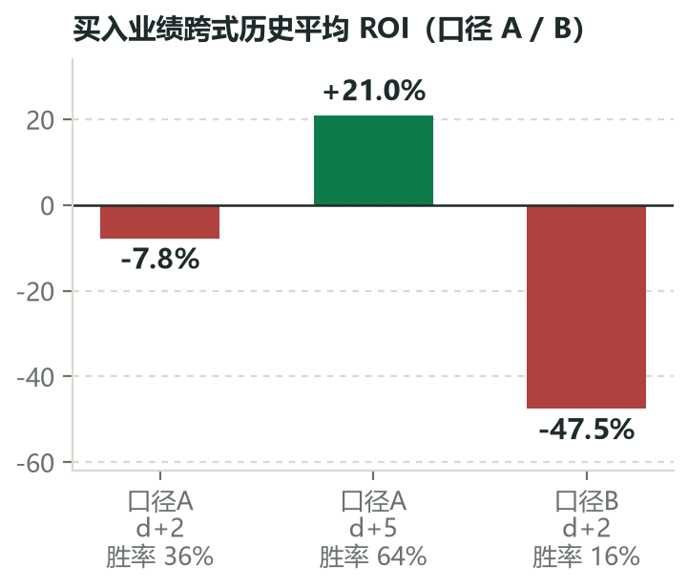
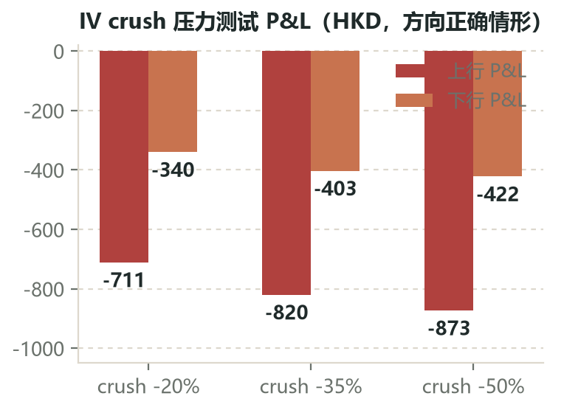
回测证据 · 09
历史回测与压力测试：负期望不是巧合
口径A：引擎 + 历史 IV，11 期（2023Q3–2026Q1）｜口径B：市场预期波动代理，19 期（2021Q3–2026Q1）
IV crush -20 / -35 / -50% × 上行 / 下行 P&L（HKD，ask 口径，方向正确情形）
回测与压力测试同声说：买入业绩跨式，历史上是负期望。
data/backtest_tencent_straddle.json · data/decision_card_2026-08-13.json（proposal_ref）
09 / 17

Slide 10
数据层 · 10
富途实时 + 冻结快照回放，两条腿走路
01
Futu OpenAPI · 56 个 API、5 个市场、默认模拟盘；美股期权数据同样用富途（已拍板）
02
ReplayGateway · 同合同确定性回放；快照 SHA-256 身份 + 60 秒一致性窗口
03
边界纪律 · Agent 只有唯一粗粒度只读入口 refresh_decision_inputs，拿不到 SDK / Bash
04
授权红线 · 富途数据禁止打包再分发；原始授权快照不入公开仓库
演示永远不崩，是因为永远有回放这条腿。
PROJECT_STATE.md §5 · docs/PRD.md §7
10 / 17

Slide 11
技术路线 · 11
算数的从来不靠大模型
01
自研引擎 · BS + 美式二叉树 + IV 二分 + bump-and-reprice Greeks；理论价与可成交成本分栏
02
LLM 输出强约束 · 只解析为文本 + 枚举（stance/confidence）+ 证据引用，解析器强制执行
03
证据白名单 · LLM 编造的 evidence id 记入 dropped_refs 丢弃，不进入结论
04
工程可信度 · 340 个测试全绿（199.6s）；审计链 82 条记录哈希连续
大模型负责说话，代码负责算数，哈希链负责作证。
PROJECT_STATE.md §11 · presentation/facts.md §0.5
11 / 17

Slide 12
多 Agent 能力 · 12
十个 AI 角色吵了一架，共识还是「别买」
01
编排 · 首轮 9 个分析角色并行 + 主席挑最多 3 个真分歧；次轮只叫相关角色回辩
02
真机数据 · 67 秒、38,838 tokens、共识 oppose / high、留下 3 个开放问题
03
失败降级 · 无 key 离线回退 / 单角色失败隔离 / 主席失败确定性回退——Demo 不崩
04
审计 · 16 条 agent_output + 1 条 debate_consensus 入哈希链，密钥脱敏
辩论只补充文字研判，不改变引擎结论。
docs/HISTORY.md §11 · presentation/facts.md §0.5
12 / 17

Slide 13
编排层架构 · 13
我们的编排层，是 DeepSeek Harness 上的一个大号插件
01
三层架构 · DSH 编排（工具 / 审批）→ 引擎契约（ui_server JSON API）→ Python 引擎（数字铁律）
02
三个模型工具 · goai_state / goai_run / goai_chat，返回摘要带快照哈希与门控
03
机制亮点 · 可逆效应（插件停用自动回收引擎进程）/ 不可变版本事务化更新 / 输出提交式人机审批
04
开放复用 · 插件模板 + agent preset（goai-options）+ 9 个 skill，全部开源
项目本身即一个可复用的「大号金融插件」。
docs/DSH_ARCHITECTURE.md · harness/ · github.com/Alyosha28/GOAi_competition
13 / 17

Slide 14
安全与合规 · 14
审计、脱敏、人机确认——合规不是 PPT 里的一句话
01
非投资建议 · 研究 / 教育工具，不自动交易；比赛版仅 Futu 模拟盘，实盘工具硬阻断
02
人机确认 · 任何模拟订单 = 用户独立确认 + 提交前复核；参数变化即失效
03
审计链 · 82 条记录、SHA-256 连续、密钥片段脱敏 [REDACTED]
04
边界声明 · 不替代金融机构、券商、理财顾问的专业判断（赛事规则 Q11 / §9.3）
让用户始终知道：系统知道什么、假设什么、缺什么、能做什么。
docs/PRD.md §7 · 规则手册 §9.3 / FAQ Q11
14 / 17

Slide 15
竞品与差异 · 15
比我们数据强的没我们的流程，比我们概念近的没我们的诚实
01
富途 / 老虎 / IBKR · 数据强，缺端到端研究流程与决策解释
02
moomoo Engine / Option Alpha · 异动预警与规则自动化强，不做完整决策与账户约束求解
03
moontower.ai · 观点→期权表达，概念最接近；但以选股表达为主，不落账户与审计闭环
04
我们的增量 · 对话场景→账户约束求解 / 流动性评分+预警 / IV crush 模块 / 规则差异显性化 / 审计溯源
护城河 = 完整研究流程 + 敢说 NO_TRADE + 全链路审计。
research/01-market-landscape.md · PROJECT_STATE.md §3
15 / 17

Slide 16
团队与路线 · 16
三人小队，和一个诚实到能劝你别买的系统
01
队伍 Mogen Xdengly · 黄显卓（队长）· 李浩 · 陈传任
02
分工 · Agent 架构与数据层 / 期权策略与市场知识 / 合规审计与安全
03
路线 · 初赛 8.16（方案 + 简介 + 证据）→ 复赛（Live 行情 + 模拟确认闭环 P0c）→ 决赛（杭州现场 Demo）
04
进度 · 管线 / 终端 / 辩论 / DSH 编排层已真机跑通；340 测试全绿；仓库已公开
8.16 初赛提交 · 公开仓库 github.com/Alyosha28/GOAi_competition
PROJECT_STATE.md §1 · §6 · §7
16 / 17

Slide 17
结语 · 17
一个敢劝你别买的工具，才是能陪你长期做决策的工具
01
北极星 · 不是下单量，是「用户完成一次可核验、必要时敢于不交易的决策」
02
坦白一件事 · Live 行情尚未接入，今天结论跑在冻结快照上——快照上都敢说 NO_TRADE，接上实时数据后，评委信
03
证据随材料提交 · 截图 / 决策卡 / 审计链 / 340 测试，见 deliverables/evidence/
04
下一站 · 复赛：Live 行情接入 + READY_FOR_CONFIRMATION 模拟确认闭环（DSH approval）
诚实不是我们的卖点之一，诚实就是产品本身。
初赛提交 2026-08-16 · github.com/Alyosha28/GOAi_competition · 队伍 Mogen Xdengly
17 / 17

